Slide 1
ГОСУДАРСТВЕННАЯ ИТОГОВАЯ АТТЕСТАЦИЯ

Slide 2
Выбор предметов

Slide 3
Средний балл по предметам за 2022-2023 годы

Slide 4
Рейтинг предметов по среднему баллу

Slide 5
Лучшие результаты
Предмет | Максимальные баллы | Лучшие результаты | Учитель
Русский язык | 33 | Ридецкая Ульяна, Белозерцева Дарья -33 балла | О.А. Шатова
Математика | 31 | Заяц Мария- 27 баллов | Т.Л.Стенина
Физика | 45 | Ридецкая Ульяна– 37 баллов | Н.А. Кузнецова
Химия | 40 | Ткачева Татьяна– 28 баллов | О.В. Нагишева
Информатика | 19 | Бирючева Анастасия -19 баллов, Ридецкая Ульяна, Тропников Ивн, Елезов Максим -17 баллов | Н.А. Клепикова; О.Н. Туманова
Биология | 45 | Бральнина Эльвира, Ткачева Татьяна -37 баллов | О.Ю.Бушуева
История | 37 | Шестаков Михаил– 29 баллов | Л.Б.Уткина
География | 31 | Елисеев Матвей, Гавзов Владислав-31 балл | Т.А. Гладкова
Английский язык | 68 | Ершова Софья -66 баллов | О.Р.Перевозская
Обществознание | 37 | Ерофеевская Лолита -30 баллов | Л.Б.Уткина

Slide 6
Нормативные правовые акты
Федеральный закон от 29.12.2012 г. № 273-ФЗ «Об образовании в Российской Федерации»
Приказ Министерства просвещения РФ и Федеральной службы по надзору в сфере образования и науки от 07.11.2018 г. № 189/1513 «Об утверждении Порядка проведения государственной итоговой аттестации по образовательным программам основного общего образования».
Приказ Министерства просвещения РФ и Федеральной службы по надзору в сфере образования и науки «Об утверждении единого расписания и продолжительности экзамена по каждому учебному предмету».

Slide 7
Государственная итоговая аттестация (ГИА)
Государственная итоговая аттестация по образовательным программам основного общего образования (ГИА) организуется и проводится:
в форме основного государственного экзамена (ОГЭ);
в форме государственного выпускного экзамена (ГВЭ).
ОГЭ представляет собой форму организации экзаменов с использованием контрольно-измерительных материалов (КИМ), представляющих собой комплексы заданий стандартизированной формы.
ГВЭ представляет собой форму письменных и устных экзаменов с использованием текстов, тем, заданий и билетов.

Slide 8
Государственная итоговая аттестация (ГИА)

Slide 9
Учебные Предметы
Обязательные учебные предметы: русский язык и математика.
По выбору экзамены по другим учебным предметам: физике, химии, биологии, географии, истории, обществознанию, иностранным языкам (английский, немецкий, французский и испанский языки), информатике и информационно-коммуникационным технологиям (ИКТ), литературе

Slide 10
Порядок ОГЭ
К ГИА-9 допускаются обучающиеся,
получившие зачёт по итоговому собеседованию,
не имеющие академической задолженности
и в полном объеме выполнившие учебный план
или индивидуальный учебный план
(имеющие годовые отметки по всем учебным предметам учебного плана за каждый год обучения по образовательной программе среднего общего образования
не ниже удовлетворительных)

Slide 11
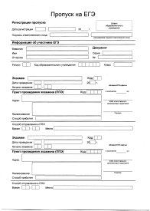
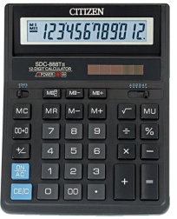
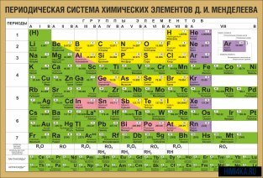
Обязанности обучающегося
Соблюдение установленного порядка, следование указаниям организатора.
Иметь при себе:
- документ, удостоверяющий личность;
- черная гелевая ручка;
- разрешенные средства обучения;
- лекарства и питание (в спецаудитории при необходимости);

Slide 12
Разрешенные средства обучения и воспитания
Русский язык | орфографический словарь
Математика | линейка, справочные материалы
Физика | линейка и непрограммируемый калькулятор
Химия | непрограммируемый калькулятор, периодическая система химических элементов Д.И. Менделеева, таблица растворимости солей, кислот и оснований в воде, электрохимический ряд напряжений металлов
География | линейка, непрограммируемый калькулятор и географические атласы для 7-9 классов;
Биология | линейка и непрограммируемый калькулятор
Литература | орфографический словарь, полные тексты художественных произведений, а также сборники лирики
Notes:
4

Slide 13
ПРОДОЛЖИТЕЛЬНОСТЬ ОГЭ
Математика Русский язык Литература | 3 .55 (235 мин.)
Физика Обществознание История Биология Химия | 3.00 (180 мин.)
География Информатика и ИКТ | 2.30 (150 мин.)
Иностранный язык (письменный) | 2.00 (120 мин.)
Иностранный язык (говорение) | 15 мин.
Notes:
4

Slide 14
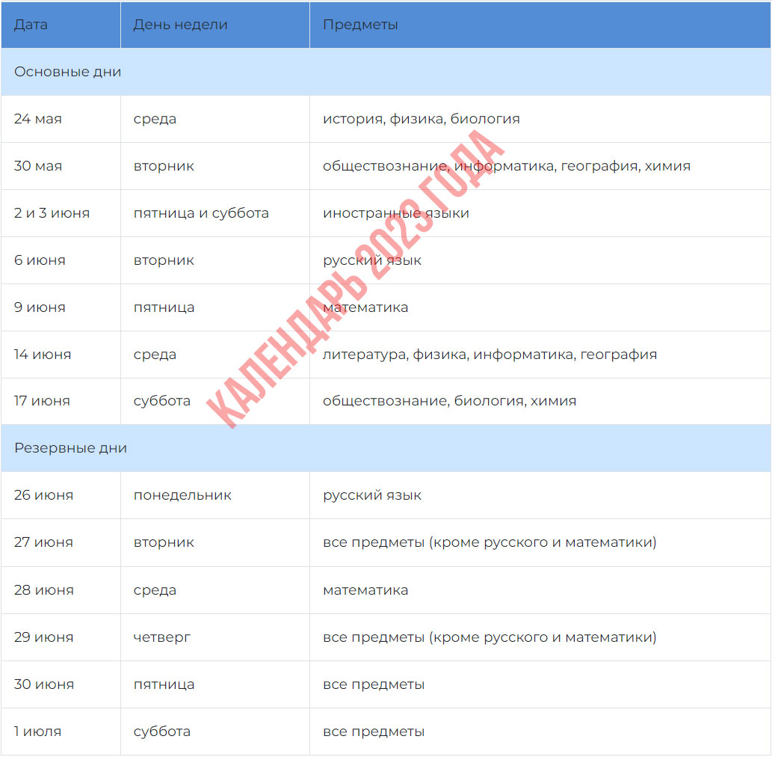
ПРОЕКТ РАСПИСАНИя ОГЭ
Notes:
4

Slide 15
РАЗРЕШАЕТСЯ:
задавать вопросы только по процедуре экзамена;
заменить комплект экзаменационных материалов;
делать пометки в КИМах;
попросить у организаторов:
- дополнительный бланк черновика;
- дополнительный бланк ответов на задания с развернутым ииииответом;
выйти из аудитории при необходимости, в том числе в медицинский кабинет;
присутствовать при упаковке экзаменационных материалов;
покинуть ППЭ, не дожидаясь окончания экзамена

Slide 16
ЗАПРЕЩАЕТСЯ:
иметь при себе средства связи, электронно-вычислительную технику, фото, аудио и видеоаппаратуру, справочные материалы или иные средства хранения и передачи информации;
выносить из аудитории и ППЭ экзаменационные материалы на бумажном или электронном носителях, фотографировать экзаменационные материалы

Slide 17
ответственность за нарушение порядка проведения ОГЭ:
Удаление с экзамена;
Отсутствие возможности пересдачи экзамена, с которого удалён,
в текущем году (в случае удаления с обязательного экзамена -русский язык, математика-, выпускник не получит и аттестат)
Составление протокола об административной ответственности

Slide 18
РЕЗУЛЬТАТЫ ГИА
Обработка и проверка экзаменационных работ занимает не более десяти календарных дней.
Полученные результаты в первичных баллах (сумма баллов за правильно выполненные задания экзаменационной работы) переводятся в пятибалльную систему оценивания.

Slide 19
ШКАЛА ПЕРЕСЧЕТА ПЕРВИЧНОГО БАЛЛА В ОТМЕТКУ
Предмет | 2 | 3 | 4 | 5
Русский язык | 0-14 | 15-22 | 23-28 не менее 4 б. за грамотность | 29-33 не менее 6 б. за грамотность
Математика | 0-7 | 8-14 не менее 2 б. за выполнение заданий по геометрии | 15-21 не менее 2 б. за выполнение заданий по геометрии | 22-31 не менее 2 б. за выполнение заданий по геометрии
Физика | 0-10 | 11-22 | 23-34 | 35-45
Химия | 0-9 | 10-20 | 21-30 | 31-40
Биология | 0-12 | 13-24 | 25-35 | 36-45
География | 0-11 | 12-18 | 19-25 | 26-31

Slide 20
ШКАЛА ПЕРЕСЧЕТА ПЕРВИЧНОГО БАЛЛА В ОТМЕТКУ
Предмет | 2 | 3 | 4 | 5
Обществознание | 0-13 | 14-23 | 24-31 | 32-27
История | 0-10 | 11-20 | 21-29 | 30-37
Литература | 0-15 | 16-26 | 27-36 | 37-45
Информатика | 0-4 | 5-10 | 11-15 | 16-19
Английский язык | 0-28 | 29-45 | 46-57 | 58-68

Slide 21
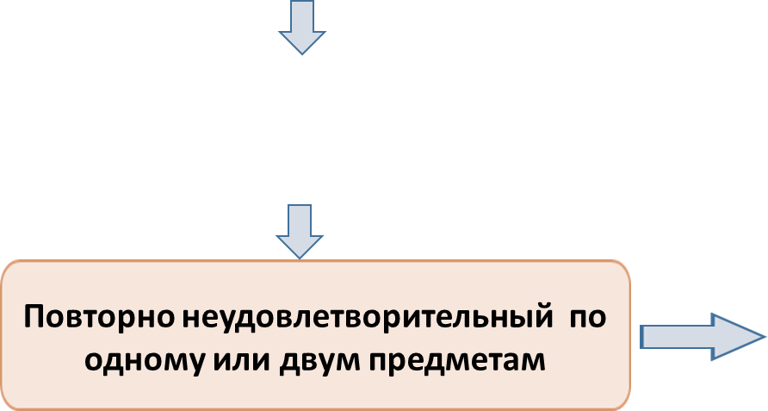
Можно ли пересдать экзамен и улучшить результат?

Slide 22
АПЕЛЛЯЦИЯ
Участник ГИА имеет право подать апелляцию в КК в письменной форме:
о нарушении установленного порядка проведения ОГЭ по соответствующему учебному предмету;
о несогласии с выставленными баллами.

Slide 23
АЛГОРИТМ ПРОВЕДЕНИЯ ОГЭ
8.30 – сбор участников (МОУ «СОШ №7»);
8.30-8.45 – проверка технической готовности;
8.45-9.00 – переход в пункт проведения экзамена (МОУ «СОШ №6»);
9.00 – вход в ППЭ
10.00 - экзамен

Slide 24
План подготовки к ОГЭ
СЕНТЯБРЬ: Сбор копий документов (паспорта, СНИЛС) участников ГИА
ОКТЯБРЬ: Предварительное анкетирование по выбору предметов. Выбрать 2 предмета из перечисленных: физика, химия, информатика и ИКТ, биология, история, география, английский язык, обществознание, литература.
НОЯБРЬ: Практикум «Правила заполнения бланков ГИА. Типичные ошибки при заполнении бланков».
ДЕКАБРЬ: Пробное тестирование по русскому языку (1 часть). Пробное тестирование по математике в формате ОГЭ.
ЯНВАРЬ: Регистрация заявления на участие в итоговом собеседовании. Пробное итоговое собеседование.
ФЕВРАЛЬ: 14 февраля - итоговое собеседование (13 марта, 15 апреля)
Регистрация заявления на участие в ГИА. Окончательное определение 2-х предметов по выбору.
Видео-уроки «Порядок проведения ГИА».
МАРТ: Пробные экзамены по русскому языку, математике, предметам по выбору.
Пробное экзаменационное тестирование по программе ФГБУ «Федеральный центр тестирования».
МАЙ-ИЮНЬ: Подготовить к экзаменам:
официальную форму одежды;
паспорт без обложки;
3-4 гелевых ручки с черными чернилами;
разрешенные средства обучения:

Slide 25
Информационные ресурсы
Официальные информационные порталы ЕГЭ и ОГЭ
http://ege.edu.ru
http://gia.edu.ru
актуальная информация
Центр оценки качества образования Архангельский области
https://aocoko.ru/ege-gia/raspisanie-gia/
актуальная информация
Федеральный институт педагогических измерений
http://www.fipi.ru
открытый банк заданий ЕГЭ, ОГЭ
Демонстрационные варианты тестов ЕГЭ и ОГЭ
https://online-ege.ru
https://aocoko.ru
актуальная информация
Онлайн-сервис самопроверки «Мои достижения»
https://myskills.ru/
проверочные работы в формате ГИА

